Slide 1
Kyberkriminalita
Kateřina Hajn Kolářová

Slide 2
Pojem kyberprostoru
Kyberkriminalita je páchaná pomocí kyberprostoru
Neustálý rozvoj kyberprostoru
  Veškerý virtuální svět se širokým využitím
Nezbytná regulace kybernetického prostoru
  Úmluva Rady Evropy o kybernetické kriminalitě
  A další mezinárodní dokumenty upravující základní rámec
Relativní anonymita pachatele
Rychlost výměny dat

Slide 3
Specifika kyberkriminality
Časoprostor nehraje roli
  Lze napadnout odkudkoli, a to kdykoli
Dominuje použití internetu, ale není jediným prostředkem
Odhalování a dokazování kyberkriminality
  Vyžaduje technické vybavení a odborné schopnosti
  Přeshraniční rozsah
Malé náklady pachatele vs. vysoké náklady na důkladné zabezpečení
Sociální sítě
Rychlý technologický rozvoj nestíhá legislativa
Páchání bez přítomnosti poškozeného

Slide 4
Značná latence
Charakteristika pachatele
  Záleží na typu trestné činnosti
  Vysoká anonymita vyvolává pocit neodhalitelnosti
  Amatéři i profesionálové
Charakteristika oběti
  Opět záleží na typu trestné činnosti
  Viktimnost zvyšuje vlastní neopatrnost
Typické útoky v kybernetickém prostoru
  Útoky proti důvěrnosti, integritě a dostupnosti počítačových dat a systémů
  Útoky spočívající ve vytváření a šíření škodlivého obsahu
  Útoky spočívající v porušování práv duševního vlastnictví
  Tradiční kriminalita v novém kabátě
  Útoky umožněné využitím ICT
  Útoky pouze usnadněné použitím ICT, které lze páchat i bez nich

Slide 5
Útoky proti důvěrnosti, integritě a dostupnosti počítačových dat a systémů
Překonání softwarové ochrany či hesla
  Psychická manipulace, phising, keylogger, prolomování hesel, IP spoofing, pharming využití technických prostředků k průniku do systému (hackeři, crackeři), sniffing
Malware
  Počítačové viry
  Počítačoví červi
  Ransomware
  Spyware

Slide 6
útoky spočívající v šíření škodlivého (nelegálního nebo nebezpečného) obsahu
Dětská pornografie
  Včetně sextingu
Kybergrooming
Kyberšikana
  Včetně kyberstalkingu
Návody k páchání určitých útoků
Fake news
Hoax

Slide 7
tradiční kriminalita v novém
Podvod
Zneužívání platebních karet
Tzv. Nigerejské dopisy
  Dojemný příběh vybízející k poskytnutí finančního daru
  Participace na zisku po zaslání vstupní platby
Provozování hazardních her bez povolení
Nepoctivé hry a sázky
Zneužití osobních údajů
  Krádež identity
Legalizace výnosů z trestné činnosti
Černý trh

Slide 8
Stav kyberkriminality
Statistiky obecně nevykazují kyberkriminalitu samostatně
  Tzv. počítačové trestné činy
      Neoprávněný přístup k počítačovému systému a nosiči informací
      Opatření a přechovávání přístupového zařízení a hesla k počítačovému systému a jiných takových dat
      Poškození záznamu v počítačovém systému a na nosiči informací a zásah do vybavení počítače z nedbalosti
  U jiných TČ lze odhadovat, do jaké míry jsou páchány pomocí kyberprostoru

Slide 9
Policie ČR od roku 2011 sleduje počet trestných činů spáchaných v kyberprostoru
  Trvalý nárust
V roce 2018 bylo v oblasti kybernetické kriminality a kriminality páchané na internetu evidováno 6815 trestných činů, což ve srovnání s rokem 2017 (5654) potvrzuje nárůst o více než 1000 skutků
Největší meziroční nárůst byl registrován v oblasti mravnostních trestných činů
  Nezletilí nejsou pouze oběťmi, ale i pachateli
Narůstá i výskyt tzv. hoaxů

Slide 10
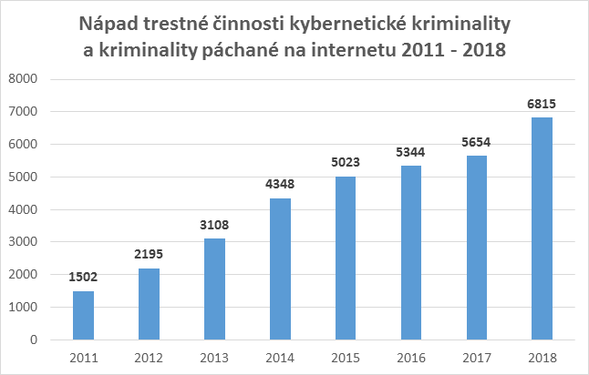
Graf: Kyberkriminalita. Policie české republiky [online]. Policie ČR, © 2019 [cit. 11. 12. 2019]. Dostupné z: https://www.policie.cz/clanek/kyberkriminalita.aspx

Slide 11
Kontrola kyberkriminality
Počítačové TČ a další skutkové podstaty
Spáchání činu prostřednictvím kyberprostoru je přitěžující okolností, jedná-li se o spáchání činu veřejně přístupnou sítí nebo veřejně
Další zákony
  Zákon o kybernetické bezpečnosti
Národní úřad pro kybernetickou a informační bezpečnost
Prevence
  Monitorace Národního úřadu pro kybernetickou a informační bezpečnost
  Ochranný software – antivir
  Obezřetnost
  Zálohování důležitých dat
  Fyzická ochrana jednotlivých zařízení
  Osvěta
  Rodičovská kontrola

Slide 12
Děkuji za pozornost

Slide 13
zdroje
GŘIVNA, Tomáš; SCHEINOST, Miroslav; ZOUBKOVÁ, Ivana a kol. Kriminologie. 5., aktualizované vydání. Praha: Wolters Kluwer, 2019, 588 s. ISBN 978-80-7598-554-5.
Kyberkriminalita. Policie české republiky [online]. Policie ČR, © 2019 [cit. 11. 12. 2019]. Dostupné z: https://www.policie.cz/clanek/kyberkriminalita.aspx
MUSIL, Stanislav. Počítačová kriminalita. 1. vydání. Praha: Institut pro kriminologii a sociální prevenci, 2000, 299 s. ISBN 80-86008-80-0.

